Slide 1
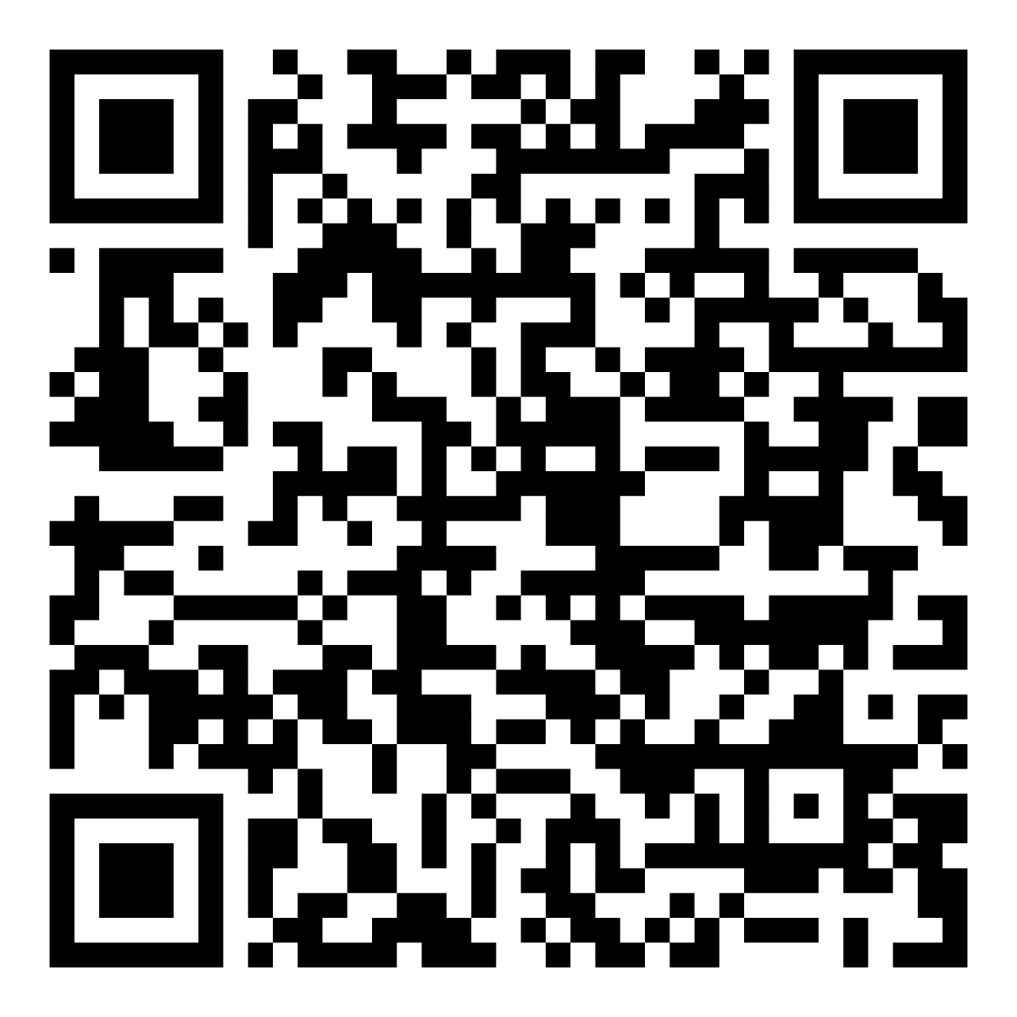















#DauerbefristungAbschaffen - Aktionswoche Wissenschaft - 9.-13. November 2026
Wissenschaft: Dauerbefristung abschaffen!
Rund vier von fünf Wissenschaftler*innen ohne Professur sind befristet beschäftigt
Kurze Verträge, fehlende Planungssicherheit und immer neue Befristungen prägen den Arbeitsalltag
Das WissZeitVG hat Befristung zur Regel gemacht
Dauernde Unsicherheit schafft Abhängigkeiten und
steht guter Arbeit, Forschung und Lehre im Weg.
Dauerbefristung darf kein Normalzustand sein!
Hier geht’s zur Petition

Slide 2
#DauerbefristungAbschaffen - Aktionswoche Wissenschaft - 9.-13. November 2026
Unsere Forderungen
Wissenschaft braucht gute Arbeit und Perspektiven
WissZeitVG abschaffen
Dauerstellen für Daueraufgaben
Promotion verlässlich absichern
Keine Dauerbefristung nach der Promotion
Tarifliche Gestaltung ermöglichen
Hier geht’s zur Petition

Slide 3
#DauerbefristungAbschaffen - Aktionswoche Wissenschaft - 9.-13. November 2026
Jetzt ist der Zeitpunkt, uns einzumischen
Die Reform des WissZeitVG wird gerade im Bundestag beraten
Das Gesetzgebungsverfahren soll nach aktuellem Stand noch 2026 abgeschlossen werden
Was jetzt beschlossen wird, prägt die Arbeitsbedingungen in Wissenschaft und Forschung auf Jahre
Deshalb wollen wir diese Woche bundesweit sichtbar
werden
Hier geht’s zur Petition

Slide 4
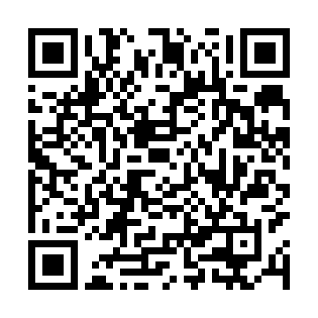
#DauerbefristungAbschaffen - Aktionswoche Wissenschaft - 9.-13. November 2026
Diese Woche Dauerbefristung problematisieren
Sprich darüber
Thematisiere Befristung und Arbeitsbedingungen in der Wissenschaft mit Kolleg*innen und Kommiliton*innen
Petition unterstützen und weiterverbreiten
Mehr als 71.500 Menschen sind bereits dabei
Aktionswoche sichtbar machen
Teile Materialien, Sharepics, Fotos und Aktionen aus deiner
Hochschule oder Forschungseinrichtung
Vor Ort dabei sein
Informiere dich über Veranstaltungen und Aktionen an deinem
Standort.
Materialien &
Aktionsübersicht

